Slide 1







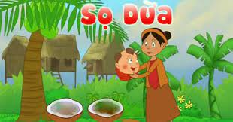


THẾ
GIỚI
NGỮ VĂN 6
BÀI 7
CỔ
TÍCH
KẾT NỐI TRI THỨC

Slide 2


THỰC HÀNH TIẾNG VIỆT
TRÒ CHƠI
NGHĨ NHANH ĐÁP ĐÚNG
LUẬT CHƠI
+ Chia lớp thành 4 đội .
+ Đội 1,2 thực hiện câu 1.
+ Đội 3,4 thực hiện câu 2.
Trong thời gian 3 phút đội nào lí giải phù hợp, chính xác nghĩa của từ thì chiến thắng.

Slide 3


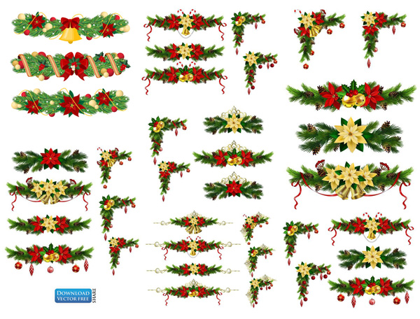


Ngữ văn 6
THỰC HÀNH TIẾNG VIỆT
Khởi động
Nhóm 1,2 | Nhóm 3,4
Câu 1: Trong câu văn: “Tiếng rao hàng, tiếng trả giá, tiếng nói cười râm ran cả trường”. Nếu thay từ “râm ran” bằng từ “vang” thì có giúp người đọc hình dung ra không khí hội chợ xuân ở trường không? Vì sao? | Câu 2: Trong câu văn: “Hai bên đánh nhau ròng rã suốt mấy tháng trời, cuối cùng Sơn Tinh vẫn vững vàng mà sức Thủy Tinh thì đã kiệt.” Nếu thay từ “ròng rã” bằng từ “mãi” thì độ căng thẳng của trận giao tranh giữa Sơn Tinh và Thủy Tinh có mất đi tính chất quyết liệt không? Vì sao?

Slide 4
Ngữ văn 6
THỰC HÀNH TIẾNG VIỆT
Khởi động
Câu 1: Râm ran: nhiều tiếng cười nói hoà vào nhau rộn rã. Giúp người đọc hình dung ra không khí đông vui, náo nhiệt, rộn ràng của hội chợ xuân ở trường.
Vang: âm thanh lan tỏa ra không gian rộng. Chưa làm nổi bật không khí vui vẻ, đông đúc, náo nhiệt của hội chợ xuân ở trường.
Câu 2: Ròng rã: kéo dài, liên tục, chỉ tình chất quyết liệt, giằng co, căng thẳng, dai dẳng kéo dài của cuộc giao tranh giữa Sơn Tinh với Thủy Tinh.
Mãi: chỉ sự kéo dài. Không diễn tả được sự dai dẳng, quyết liệt của cuộc giao tranh giữa hai vị thần.

Slide 5
Ngữ văn 6
THỰC HÀNH TIẾNG VIỆT
I. Nhắc lại lí thuyết
Các cách giải nghĩa của từ ngữ
* Để hiểu nghĩa của từ ngữ thông thường có thể dùng các cách sau:
- Cách 1: Tra từ điển.
- Cách 2: Dựa vào các yếu tố tạo nên từ ngữ đó để suy đoán nghĩa của nó.
Ví dụ: gia tài:
+ gia là nhà,
+ tài là của cải
→gia tài: là của cải riêng của một người hay một gia đình.
* Để giải thích nghĩa của từ ngữ trong câu, đoạn văn, nên dựa vào các từ ngữ xung quanh

Slide 6
Ngữ văn 6
THỰC HÀNH TIẾNG VIỆT
I. Nhắc lại lí thuyết
Ví dụ: “Hai bên đánh nhau ròng rã suốt mấy tháng trời, cuối cùng Sơn Tinh vẫn vững vàng mà sức Thủy Tinh thì đã kiệt.”
- Nghĩa của từ “ròng rã” có thể dựa vào các từ xung quanh như “suốt mấy tháng trời”, “cuối cùng” “đã kiệt” để suy ra nghĩa của từ ròng rã là liên tục, kéo dài, dai dẳng mãi rồi mới kết thúc.

Slide 7
Ngữ văn 6
THỰC HÀNH TIẾNG VIỆT
II. Thực hành
1. Nghĩa của từ:
Phiếu học tập số 01
Bài 1/tr 30:
Stt | Yếu tố Hán Việt A | Nghĩa của yếu tố Hán Việt A | Từ Hán Việt (gia+A) | Nghĩa của từ Hán Việt (gia+A)
1 | tiên |  | gia tiên
2 | truyền |  | gia truyền
3 | cảnh |  | gia cảnh
4 | sản |  | gia sản
5 | súc |  | gia súc

Slide 8
Ngữ văn 6
THỰC HÀNH TIẾNG VIỆT
II. Thực hành
Stt | Yếu tố Hán Việt A | Nghĩa của yếu tố Hán Việt A | Từ Hán Việt (gia+A) | Nghĩa của từ Hán Việt (gia+A)
1 | tiên | trước, sớm nhất,...; | gia tiên | Tổ tiên của gia đình; những người thuộc thế hệ đầu, qua đời đã lâu của gia đình.
2 | truyền | trao, chuyển giao,... | gia truyền | Được chuyển giao, được truyền lại qua các thế hệ trong gia đình.
3 | cảnh | hiện trạng nhìn thấy, tình cảnh | gia cảnh | Hoàn cảnh của gia đình.
4 | sản | của cải | gia sản | Của cải, tài sản của gia đình.
5 | súc | các loại thú nuôi như trâu, bò, dê, chó | gia súc | Các loại thú nuôi như trâu, bò, dê, chó,... trong gia đình.

Slide 9
Ngữ văn 6
THỰC HÀNH TIẾNG VIỆT
II. Thực hành
Bài 2/tr 30:
Phiếu học tập số 2
Đoạn trích | Từ ngữ | Nghĩa của từ ngữ
a. Thạch Sanh đã xả xác nó ra làm hai mảnh. Trăn tinh hiện nguyên hình là một con trăn khổng lồ và để lại bên mình một bộ cung tên bằng vàng. | hiện nguyên hình
b. Hồn trăn tinh và đại bàng lang thang, một hôm gặp nhau bàn cách báo thù Thạch Sanh. Chúng vào kho của nhà vua ăn trộm của cải mang tới quăng ở gốc đa để vu vạ cho Thạch Sanh. Thạch Sanh bị bắt hạ ngục. | vu vạ
c. Mọi người bấy giờ mới hiểu ra tất cả sự thật. Vua sai bắt giam hai mẹ con Lý Thông lại giao cho Thạch Sanh xét xử. Chàng rộng lượng tha thứ cho chúng về quê làm ăn. | rộng lượng
d. Thạch Sanh xin nhà vua đừng động binh. Chàng một mình cầm cây đàn ra trước quân giặc. Tiếng đàn của chàng vừa cất lẻn thì quân sĩ của mười tám nước bủn rủn tay chân, không còn nghĩ gì được tới chuyện đánh nhau nữa. | bủn rủn

Slide 10
Ngữ văn 6
THỰC HÀNH TIẾNG VIỆT
II. Thực hành
Bài 2/tr 30: Suy đoán nghĩa của từ ngữ dựa vào các từ ngữ xung quanh.
Đoạn trích | Từ ngữ | Nghĩa của từ ngữ
a | hiện nguyên hình | Trở về hình dạng vốn có
b | vu vạ | Đổ tội cho người khác (tội mà người đó không làm)
c | rộng lượng | Tấm lòng rộng rãi, dễ tha thứ, cảm thông với những tội lỗi, sai lầm, … của người khác
d | bủn rủn | Không thể cử động được do gân cốt như rã rời ra

Slide 11
Ngữ văn 6
THỰC HÀNH TIẾNG VIỆT
II. Thực hành
Bài 3/tr 31:
Phiếu học tập số 3
Stt | Từ ngữ | Nghĩa của từ ngữ
a | - khoẻ như voi: - lân la: - gạ:
b | Hí hửng:
c | Khôi ngô tuấn tú:
d | - bất hạnh: - buồn rười rượi:

Slide 12
Ngữ văn 6
THỰC HÀNH TIẾNG VIỆT
II. Thực hành
Bài 3/tr 31:
Stt | Từ ngữ | Nghĩa của từ
a | - khoẻ như voi: - lân la: - gạ: | - rất khoẻ, khoẻ khác thường. - từ từ đến gần, tiếp cận ai ðó. - chào mời, dụ dỗ làm việc gì ðó
b | Hí hửng: | vui mừng thái quá
c | Khôi ngô tuấn tú: | diện mạo đẹp đẽ, sáng láng
d | - bất hạnh: - buồn rười rượi: | - không may, gặp phải những rủi ro khiến phải đau khổ. rất buồn, buồn lặng lẽ

Slide 13
Ngữ văn 6
THỰC HÀNH TIẾNG VIỆT
II. Thực hành
2. Thành ngữ
Bài tập 4/tr 32
- Niêu cơm Thạch Sanh: niêu cơm ăn không bao giờ hết, suy rộng ra là nguồn cung cấp vô hạn.
- Hiền như cô Tấm (Truyện Tấm Cám): rất hiền.
- Thạch Sùng còn thiếu mẻ kho (truyện Thạch Sùng): Trên đời khó có ai được hoàn toàn đầy đủ.

